Slide 1
ΠΑΘΗΣΕΙΣ ΠΑΧΕΟΣ ΕΝΤΕΡΟΥ
Νικολέττα Δημητρίου
Χειρουργός
Επιμελήτρια Α’
20/04/2021

Slide 2
Ανατομία παχέος εντέρου
Διαγνωστική προσέγγιση παθήσεων παχέος εντέρου
Καλοήθεις παθήσεις
  Εκκολπωματική Νόσος
  Φλεγμονώδεις παθήσεις εντέρου
  Ισχαιμική κολίτιδα
  Ψευδομεμβρανώδης κολίτιδα
  Ψευδοαπόφραξη παχέος εντέρου
  Συστροφή
Πολύποδες παχέος εντέρου
Καρκίνος παχέος εντερου

Slide 3
Ανατομία παχέος εντέρου
150 εκ
7.5 – 2.5 εκ
Τυφλό, ανιόν, εγκάρσιο, κατιόν, σιγμοειδές, ορθό, πρωκτικός σωλήνας
Χαρακτηριστικά παχέος εντέρου
  Κολικές ταινίες (πάχυνση της έξω μυικής στοιβάδας)
    ελεύθερη, αντιμεσεντερική, επιπλοϊκή
  Κολικές κυψέλες (σακκοειδείς προσεκβολές του εντερικού τοιχώματος, μηνοειδείς πτυχές)
  Επιπλοϊκές αποφύσεις (αποφύσεις λίπους ορογονική επιφάνεια)
Notes:
Κολικές ταινίες (βάση σκωληκοειδούς- ορθοσιγμοειδές)

Slide 4
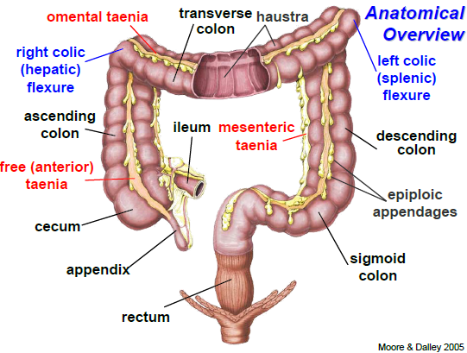
Ανατομία παχέος εντέρου

Slide 5
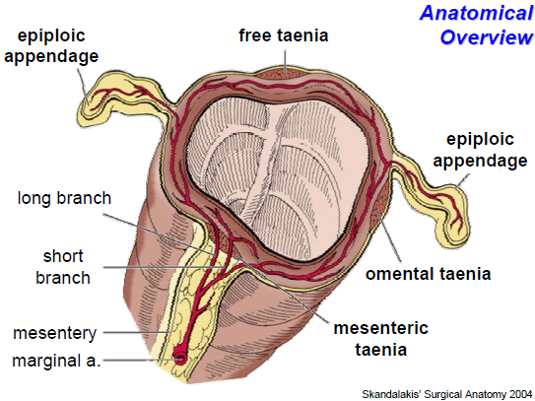
Ανατομία παχέος εντέρου

Slide 6
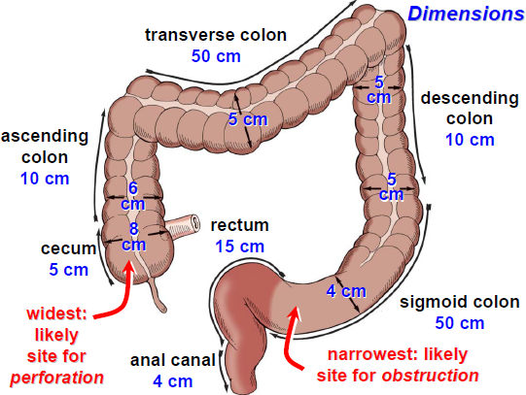
Ανατομία παχέος εντέρου

Slide 7
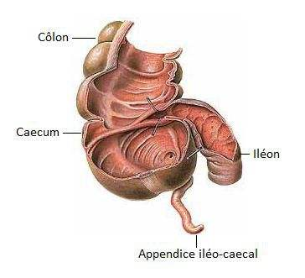
Ανατομία παχέος εντέρου
Τυφλό:
  σακκοειδής διαμόρφωση (6-8 εκ)
  περιβάλεται σχεδόν εξ ολοκλήρου από περιτόναιο
  περιορισμένη κινητικότητα
  Ειλεοτυφλική βαλβίδα: κυκλικός σφιγκτήρας(μυϊκή στοιβάδα λεπτού εντέρου)

Slide 8
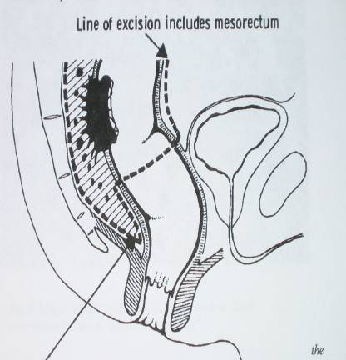
Ανατομία παχέος εντέρου
Ορθό
  Απουσία κολικών ταινιών, κυψελών και επιπλοϊκών αποφύσεων
  Ανώ ορθό περιτόναιο προσθιά και πλάγια επιφάνια
  Μέσο ορθό πρόσθια
  Κάτω ορθό εξωπεριτοναικό
Μεσοορθό περιορθικός κυτταρολιπώδης ιστός περιέχει τελικούς κλάδους κάτω μεσεντερίου αρτηρίας

Slide 9
Ανατομία παχέος εντέρου
Άνω μεσεντέριος αρτηρία
  Λεπτό έντερο, σκωληκοειδής, τυφλό, ανιόν, 2/3 εγκαρσίου
  Ειλεοτυφλική
  Δεξιά κολική
  Μέση κολική
Κάτω μεσεντέριος αρτηρία
  Εγκάρσιο, κατιόν, ορθό
  Αριστερή κολική
  Σιγμοειδικές (2-6)
  Άνω αιμορροϊδική
Notes:
SMA (AORTA- PANCREAS-O1)

Slide 10
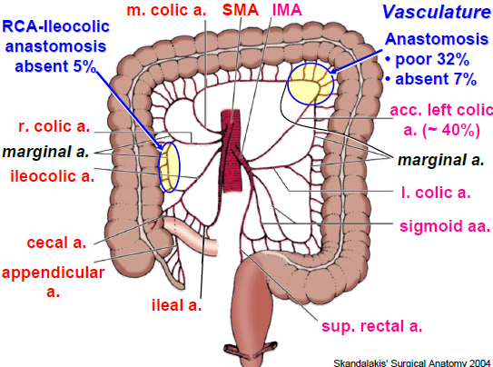
Ανατομία παχέος εντέρου
Notes:
Griffith point splenic flexure
Sudeck point sigmoid arteries and upper hemmoroid

Slide 11
ΕΠΙΧΕΙΛΙΟΣ ΑΡΤΗΡΙΑ του DRUMMOND
Κλάδοι της άνω και κάτω μεσεντερίου αρτηρίας
Σημείο Griffiths
Σημείο Sudeck

Slide 12
ΤΟΞΟ του Riolan
Arc of Riolan
Notes:
Τόξο του Riolan μεση κολικη και ανιοντα κλαδο αρ κολικης

Slide 13
Αιμάτωση του ορθού
2/3 άνω του ορθού αιματώνεται από τον δεξί και αριστερό κλάδο της άνω αιμορροϊδικής αρτήρίας, κλάδο της κάτω μεσεντερίου αρτηρίας.

Slide 14
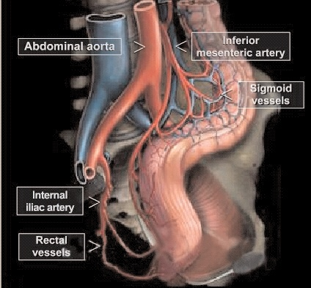
Αιμάτωση του ορθού
Η μέση αιμορροϊδική αρτηρία και η κάτω αιμορροϊδική αρτηρία αιματώνουν το κατώτερο τμήμα του ορθού, το πρωκτικό σωλήνα και τους μύες του έσω και έξω σφιγκτήρα.
Η μέση αιμορροϊδική αρτηρία και η κάτω αιμορροϊδική αρτηρία, είναι κλάδοι της έσω λαγονίου.

Slide 15
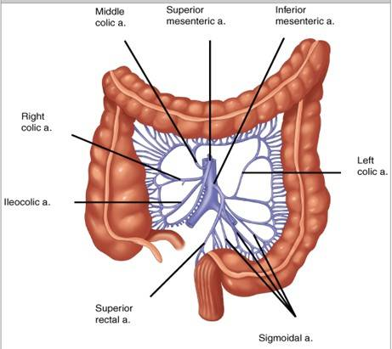
Ανατομία παχέος εντέρου
Φλεβική απορροή
  Ανώ και κάτω μεσεντέριος φλέβα
  Πυλαία φλέβα

Slide 16
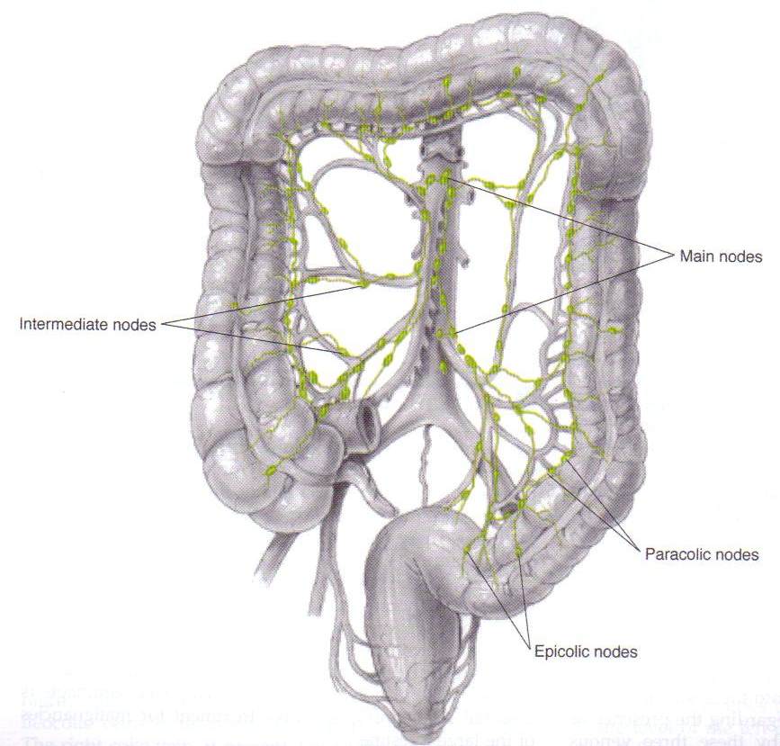
Ανατομία παχέος εντέρου
Επικολικοί
Παρακολικοί
Ενδιάμεσοι
Κύριοι
Notes:
Επικολικοί τοίχωμα εντέρου
Παρακολικοί επιχείλιος αρτηρία
Ενδιαμεσοι κύρια κολικά αγγεία
Κύριοι άνω κατω μεσεντέριος

Slide 17
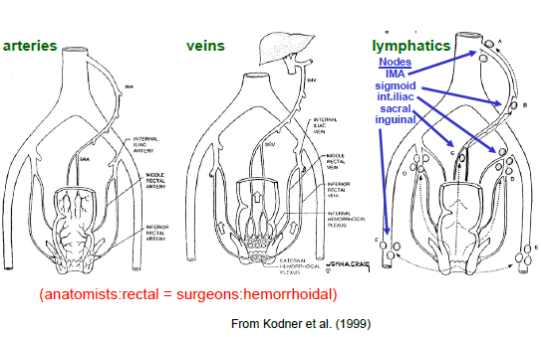
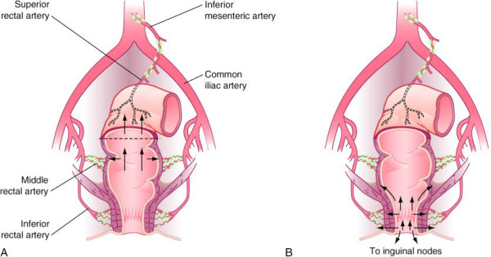
ΟΡΘΟ
Notes:
Ανω μεση αιμορροϊδικη
Κάτω αιμορροιδική εσω λαγόνιο αρτηρια
Ανω αιμορροιδικη κατω μεσεντεριος πυλαια
Μεση κατω αιμορροιδικη εσω λαγονιο φλ κατω κοιλη φλ
Λεμφος ανω 2/3 κατω μεσεντεριος παραορτικοι λεμφαδενες
Κατω 1/3 κατω μεσεντεριο και εσω λαγονιο
Πρωκτικος σωληνας ανω οδοντωτη κατω μεσεντεριο και εσω λαγονιο
Κατω οδοντωτη βουβωνικους

Slide 18
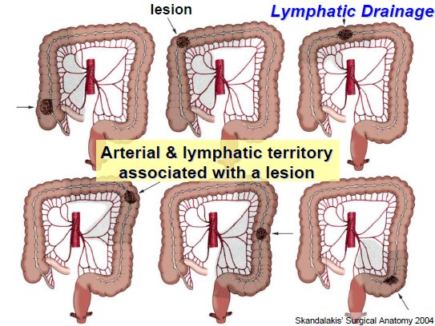

Slide 19
Διάγνωση
Ακτινογραφίες κοιλίας (ελεύθερος αέρας, επίπεδα, απόφραξη)
Βαριούχος υποκλυσμός
Σιγμοειδοσκόπηση-Κολονοσκόπηση
CT colonography
CT κοιλίας-πυέλου
MRI ορθού
Πρωκτοσκόπηση
Ενδοορθικό υπέρηχο
FOBT/FIT

Slide 20
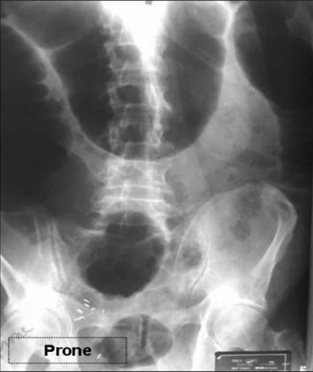
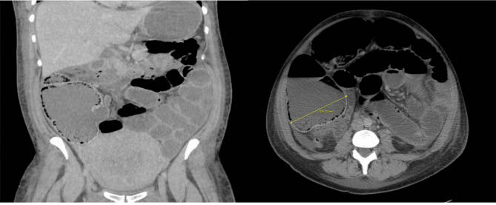

Slide 21
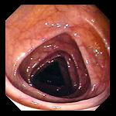
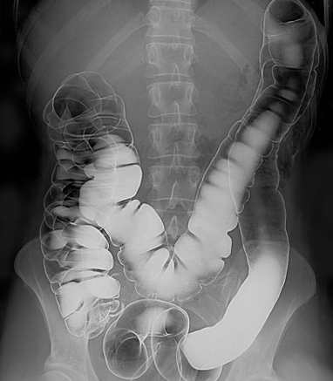
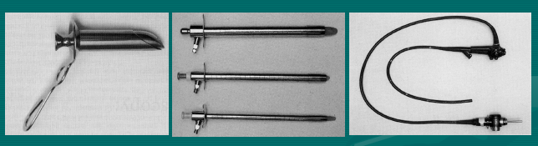

Slide 22
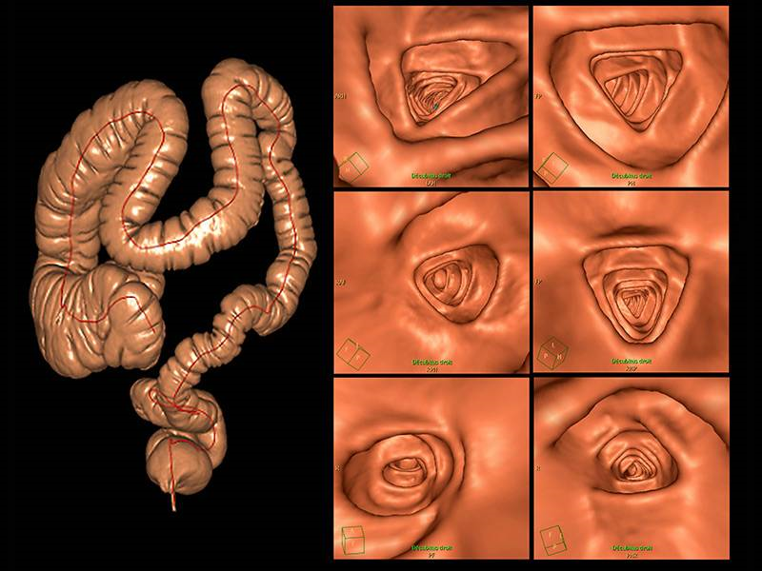
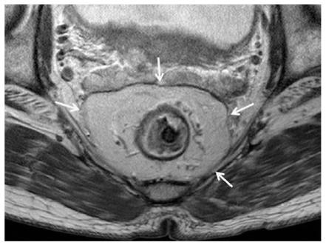

Slide 23
ΕΚΚΟΛΠΩΜΑΤΙΚΗ ΝΟΣΟΣ
Εκκόλπωμα: Μη φυσιολογικός σάκος, δια του τοιχώματος ενός κοίλου οργάνου
  Αληθή και ψευδή
Εκκολπωματική νόσος ύπαρξη πολλαπλών εκκολπωμάτων στο παχύ και κυρίως στο σιγμοειδές (90%)
Notes:
Ψευδη βλενογγονος δια μυικου
Ασία κυρίως δε

Slide 24
ΕΚΚΟΛΠΩΜΑΤΙΚΗ ΝΟΣΟΣ
Επιδημιολογία
  Νόσος Δυτικού Κόσμου
  Επίπτωση 12-49%
  Αυξάνεται με την ηλικία
    Ηλικία 40 <5%
    Ηλικία 60 30%
    Ηλικία 85 65%

Slide 25
ΕΚΚΟΛΠΩΜΑΤΙΚΗ ΝΟΣΟΣ
Προδιαθεσικοί παράγοντες
  Μειωμένη λήψη Φυτικών ινών
  Παχυσαρκία
  Έλλειψη σωματικής άσκησης
  Ηλικία

Slide 26
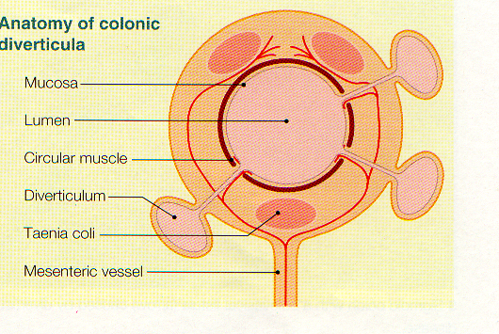
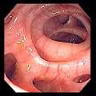
ΕΚΚΟΛΠΩΜΑΤΙΚΗ ΝΟΣΟΣ
Ευένδοτα σημεία εισόδου αρτηριολίων στο τοίχωμα
Αυξημένη ενδοαυλική πίεση
Μειωμένη ελαστικότητα με την αύξηση της ηλικίας
Μικρή διάμετρος σιγμοειδούς

Slide 27
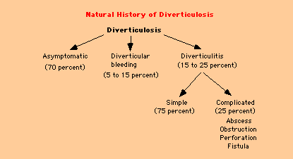
ΕΚΚΟΛΠΩΜΑΤΙΚΗ ΝΟΣΟΣ

Slide 28
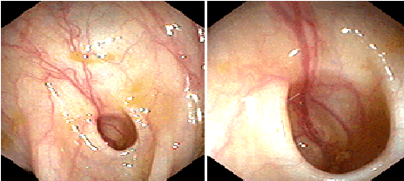
ΕΚΚΟΛΠΩΜΑΤΙΚΗ ΝΟΣΟΣ
Αιμορραγία
  Συχνότερο αίτιο αιματοχεσίας άνω τον 60 ετών
  Συνήθως αυτοπεριοριζόμενη
  25% υποτροπή
  Κολονοσκόπηση- αγγειογραφία
  Συντηρητικά
  Υφολική κολεκτομή ή σιγμοειδεκτομή επί μη ανταπόκρισης

Slide 29
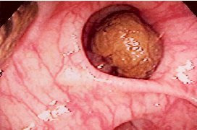
Εκκολπωματίτιδα
Φλεγμονή ή διάτρηση εκκολπώματος
Κλινική εικόνα
  Κοιλιακό άλγος (αριστερό κάτω τεταρτημόριο, αντανάκλαση υπερηβική ή αρ βουβωνική χώρα)
  Ανορεξία
  Αλλαγή συνηθειών εντέρου
  Πυρετός (ρίγος)
  Σπάνια αιμορραγία από το ορθό
Notes:
Dependent on the site of perforation, the amount of contamination, and the presence or absence of secondary infection of adjacent organs

Slide 30
Εκκολπωματίτιδα
Διάγνωση
  Ιστορικό και κλινική εικόνα
  Ευαίσθητη ψηλαφητή μάζα αριστερά (φλέγμονας ή απόστημα)
  Ευαισθησία στην δακτυλική εξέταση
  Κοιλιακή Διατάση
  Οξεία κοιλία
  CT (εξέταση εκλογής)
    Ύπαρξη εκκολπωμάτων
    Ύπαρξη αποστήματος
    Πάχυνση τοιχώματος
    Φλεγμονή
    Ελεύθερος αέρας ή υγρό ή σκιαγραφικού
  MRI/ USS
Notes:
Location of infection, extent of inflammatory process, presence and location of an abscess, secondary complications
sigmoid diverticula, thickened colonic wall >4 mm, inflammation within the pericolic fat ± the collection of contrast material or fluid

Slide 31
Εκκολπωματίτιδα
Μη επιπλεγμένη εκκολπωματίτιδα (χωρίς ελεύθερη διάτρηση, συρίγγιο ή απόφραξη): αντιβίωση pos ή iv (Gram - / αναερόβια) και δίαιτα
90% υποχώρηση συμπτωμάτων
Κολονοσκόπηση
13-23% υποτροπή μετά το πρώτο επεισόδιο
1 στους 2000 ασθενείς/ έτος επείγουσα επέμβαση
Ανοσοκατασταλμένοι
Diseases of the Colon & Rectum Volume 57: 3 (2014)

Slide 32
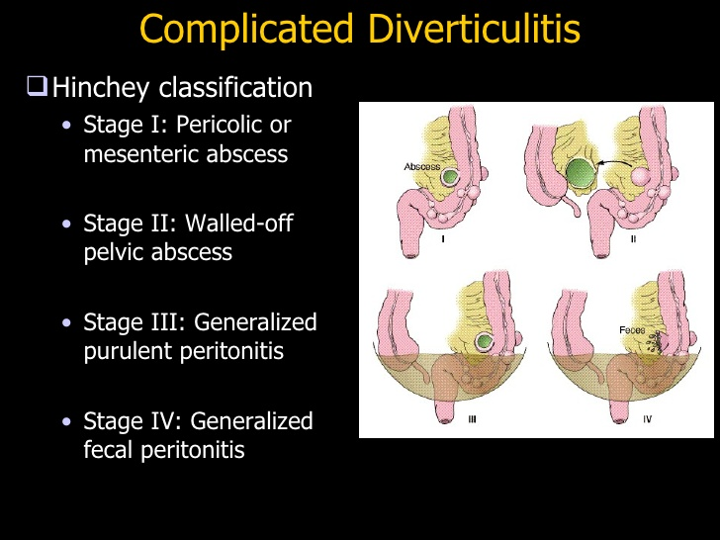

Slide 33
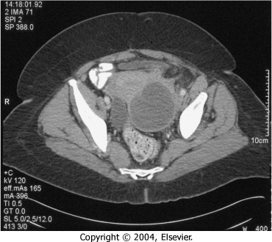
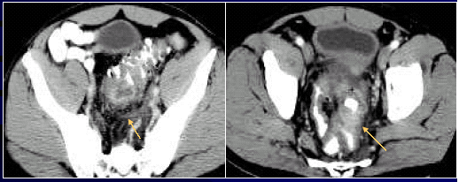
Εκκολπωματίτιδα
Πυελικό απόστημα (15-20%): διαδερμική παρακέντηση 52-74% βελτίωση
Εκλεκτική σιγμοειδεκτομή επί επιπλεγμένης εκκολπωματίτιδας
Diseases of the Colon & Rectum Volume 57: 3 (2014)

Slide 34
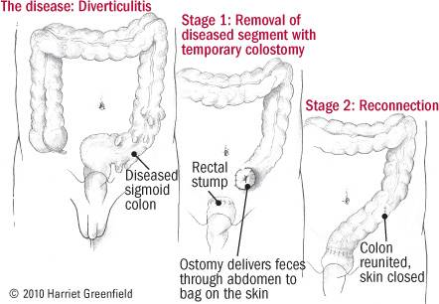
Εκκολπωματίτιδα
Επείγουσα σιγμοειδεκτομή σε περιτονίτιδα ή μη ανταπόκρισης στην συντηρητική θεραπεία
Diseases of the Colon & Rectum Volume 57: 3 (2014)

Slide 35
Εκκολπωματίτιδα
Συρίγγιο 5%
Συνήθως με ουροδόχο κύστη, κόλπου
Ορθοκυστικό συρίγγιο
  Πνευματουρία
  Πρόσμιξη κοπρανώδους περιεχομένου με ούρα
  Συχνές Ουρολοιμώξεις

Slide 36
Εκκολπωματίτιδα
Ορθοκυστικό συρίγγιο
  Μαγνητική τομογραφία
  Αξονική τομογραφία
  Κολόνοσκόπηση
  Κυστεοσκόπηση
  Βαριούχος υποκλυσμός
Σιγμοειδεκτομή και συρραφή ουροδόχου κύστεως
Notes:
Καρκίνος
crohn

Slide 37
ΙΔΙΟΠΑΘΕΙΣ ΦΛΕΓΜΟΝΩΔΕΙΣ ΝΟΣΟΙ ΕΝΤΕΡΟΥ
Ελκώδης κολίτιδα: μη ειδική φλεγμονή αγνώστου αιτιολογίας που προσβάλει τον βλεννογόνο του παχέος εντέρου
Νόσος Crohn : μη ειδική φλεγμονή αγνώστου αιτιολογίας που μπορεί να προσβάλει οποιοδήποτε τμήμα του ΓΕΣ
Ενδιάμεση κολίτιδα : 15% των ΙΦΝΕ δεν μπορούν να διαφοροδιαγνωστούν

Slide 38
ΕΛΚΩΔΗΣ ΚΟΛΙΤΙΔΑ
Χρόνια φλεγμονή που προκαλεί συνεχόμενες βλάβες στον βλεννογόνο του παχέος εντέρου, προσβάλλοντας το ορθό, επεκτεινόμενη κεντρικά σε άλλη έκταση.

Slide 39
ΕΛΚΩΔΗΣ ΚΟΛΙΤΙΔΑ
ΕΠΙΔΗΜΙΟΛΟΓΙΑ
  Διαφορετικός επιπολασμός ανά χώρα/ περιοχή
  Επιπολασμός: 100-250/100000 Βόρεια Ευρώπη
          20/100000 Κεντρική-Νότια Ευρώπη-Άπω Ανατολή
  Επίπτωση 0.9-24 νέες περιπτώσεις/ 100000/έτος Ευρώπη
  Βόρεια Ευρώπη› Νότια-Κεντρική Ευρώπη
  Ψηλότερη συχνότητα Σκανδιναβικές χώρες και Ηνωμένο Βασίλειο

Slide 40
ΕΛΚΩΔΗΣ ΚΟΛΙΤΙΔΑ
ΕΠΙΔΗΜΙΟΛΟΓΙΑ
  Η συχνότητα αυξάνεται στους αστικούς πληθυσμούς συγκριτικά με τους μη αστικούς
  Η συχνότητα αυξάνεται στις αναπτυσσόμενες και αναπτυγμένες χώρες.
            GASTROENTEROLOGY 2012;142:46–54
            Journal of Crohn's and Colitis (2013) 7, 322–337
  Παρόμοια συχνότητα μεταξύ ανδρών γυναικών
  Ηλικία έξαρσης 25-35 έτη και μετά τα 60 έτη

Slide 41
ΕΛΚΩΔΗΣ ΚΟΛΙΤΙΔΑ
ΠΑΡΑΓΟΝΤΕΣ ΚΙΝΔΥΝΟΥ
  Κάπνισμα 40%
  Πρώην καπνιστές 70%
  Σκωληκοειδεκτομή
  Οικογενειακό Ιστορικό 10-15 Χ
  Υψηλό κοινωνικοοικονομικό status

Slide 42
ΕΛΚΩΔΗΣ ΚΟΛΙΤΙΔΑ
ΕΛΚΩΔΗΣ ΟΡΘΙΤΙΔΑ: φλεγμονή που περιορίζεται στο ορθό (έως ορθοσιγμοειδική συμβολή)
ΑΡΙΣΤΕΡΗ ΕΛΚΩΔΗΣ ΚΟΛΙΤΙΔΑ: φλεγμονή επεκτείνεται μέχρι την σπληνική καμπή
ΕΚΤΕΤΑΜΕΝΗ ΕΛΚΩΔΗΣ ΚΟΛΙΤΙΔΑ-ΠΑΝΚΟΛΙΤΙΔΑ: φλεγμονή επεκτείνεται πέραν της σπληνικής καμπής

Slide 43
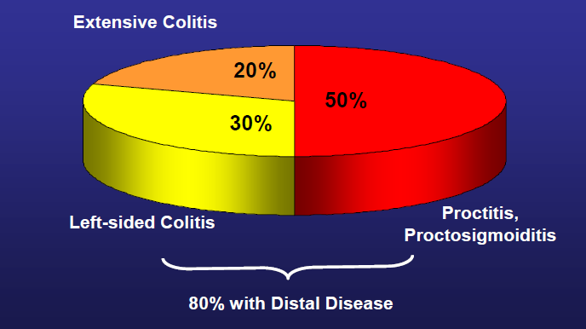
ΕΛΚΩΔΗΣ ΚΟΛΙΤΙΔΑ

Slide 44
ΕΛΚΩΔΗΣ ΚΟΛΙΤΙΔΑ
  Η φλεγμονή ξεκινάει από το ορθό και επεκτείνεται κεντρικότερα
  Τα συμπτώματα είναι ανάλογα της έκτασης και της βαρύτητας της νόσου
  Αίμα στα κόπρανα
  Αιμορραγική Διάρροια (νυχτερινή)
  Βλενοαιματηρές κενώσεις
  Τεινεσμός
  Δυσκοιλιότητα με αίμα στις κενώσεις

Slide 45
ΕΛΚΩΔΗΣ ΚΟΛΙΤΙΔΑ
ΚΛΙΝΙΚΗ ΕΙΚΟΝΑ
  Κωλικοειδές κοιλιακό άλγος
  Απώλεια βάρους
  Αίσθημα κόπωσης
  Πυρετός
  Ταχυκαρδία

Slide 46
ΕΛΚΩΔΗΣ ΚΟΛΙΤΙΔΑ
ΚΛΙΝΙΚΗ ΕΙΚΟΝΑ
  ΕΞΩΕΝΤΕΡΙΚΕΣ ΕΚΔΗΛΩΣΕΙΣ
    Περιφερική Αρθρίτιδα (γόνατο, αστράγαλος, ιερολαγονίτιδα) 15-20%
    Αγκυλοποιητική Σπονδυλίτιδα 3-5%
    Οζώδες Ερύθημα 10-15%
    Γαγγραινώδες πυόδερμα
    Πρωτοπαθής σκληρυντική χολαγγειϊτιδα 5-8%

Slide 47
ΕΛΚΩΔΗΣ ΚΟΛΙΤΙΔΑ
ΔΙΑΓΝΩΣΗ
  Ιστορικό
  Κλινική εξέταση
  Εργαστηριακός έλεγχος (WBC, CRP, ΤΚΕ, βιοχημικός έλεγχος)
  Καλλιέργεια κοπράνων (Cl. Difficile)
  Κολονοσκόπηση
  Ιστολογική τεκμηρίωση

Slide 48
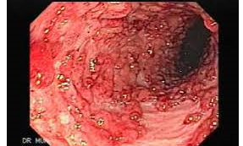
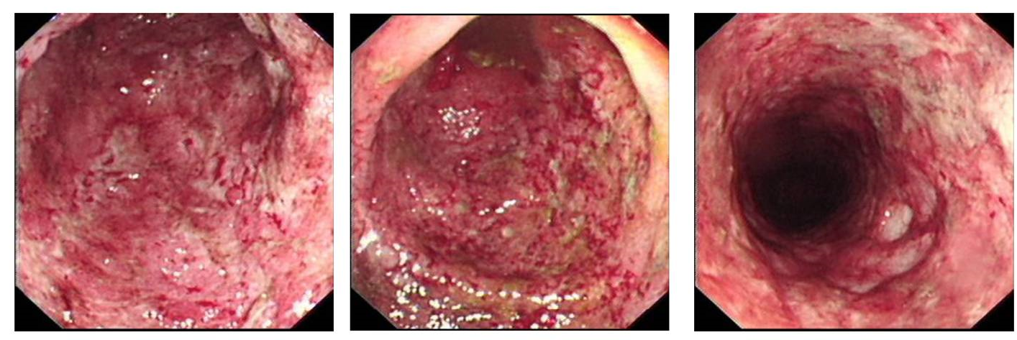
ΕΛΚΩΔΗΣ ΚΟΛΙΤΙΔΑ
ΚΟΛΟΝΟΣΚΟΠΗΣΗ
  Συνεχόμενη κατανομή
  Προσβολή ορθού
  Βλεννογόνος κοκκιώδης, εύθραυστος, οιδηματώδης
  Ψευδοπολύποδες

Slide 49
ΕΛΚΩΔΗΣ ΚΟΛΙΤΙΔΑ
ΙΣΤΟΛΟΓΙΚΑ χαρακτηριστικά
  Περιορίζεται βλεννογόνο και υποβλεννογόνιο
  Συσσώρευση πολυμορφοπύρηνων στις κρύπτες του Lieberkuhn
  Αποστημάτια

Slide 50
ΕΛΚΩΔΗΣ ΚΟΛΙΤΙΔΑ
Διαφορική διάγνωση
  Crohn’s
  Cl Difficile
  Λοιμώδη κόλιτιδα
  Ισχαιμική κολίτιδα

Slide 51
ΕΛΚΩΔΗΣ ΚΟΛΙΤΙΔΑ
ΘΕΡΑΠΕΙΑ
  Σκευάσματα 5-αμινοσαλικυλικού οξέος
  Κορτικοστεροειδή
  Αζαθειοπρίνη
  6-μερκαπτοπουρίνη
  Κυκλοσπορίνη
  Anti-TNFα (Ιnfliximab)
  Χειρουργική

Slide 52
ΕΛΚΩΔΗΣ ΚΟΛΙΤΙΔΑ
ΕΠΙΠΛΟΚΕΣ
  Δυσπλασία ή καρκίνος παχέος εντέρου
  Τοξικό μεγάκολο-Διάτρηση
  Μαζική αιμορραγία
Notes:
Τοξικο μεγακολο 6 εκ

Slide 53
ΕΛΚΩΔΗΣ ΚΟΛΙΤΙΔΑ
Δυσπλασία ή καρκίνος παχέος εντέρου
  2% 10 χρόνια
  8% 20 χρόνια
  18% 30 χρόνια
Παρακολούθηση
  8-10 χρόνια μετά την εμφάνιση της νόσου
  1, 3, 5 χρόνια

Slide 54
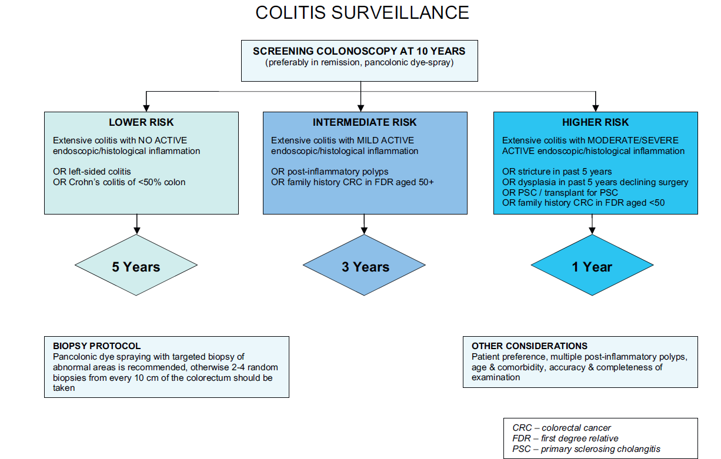

Slide 55
ΕΛΚΩΔΗΣ ΚΟΛΙΤΙΔΑ
Παράγοντες κινδύνου
  Διάρκεια της νόσου
  Έκταση της νόσου
  Οικογενειακό ιστορικό Ca παχέος
  Πρωτοπαθής σκληρυντική χολαγγειϊτιδα

Slide 56
ΕΛΚΩΔΗΣ ΚΟΛΙΤΙΔΑ
Κολονοσκόπηση dye spray (χρωμοενδοσκόπηση) ή 2-4 τυφλές βιοψίες κάθε 10 εκ
Υψηλού βαθμού δυσπλασία ένδειξη για κολεκτομή 42-67% Ca
Χαμηλού βαθμού δυσπλασία

Slide 57
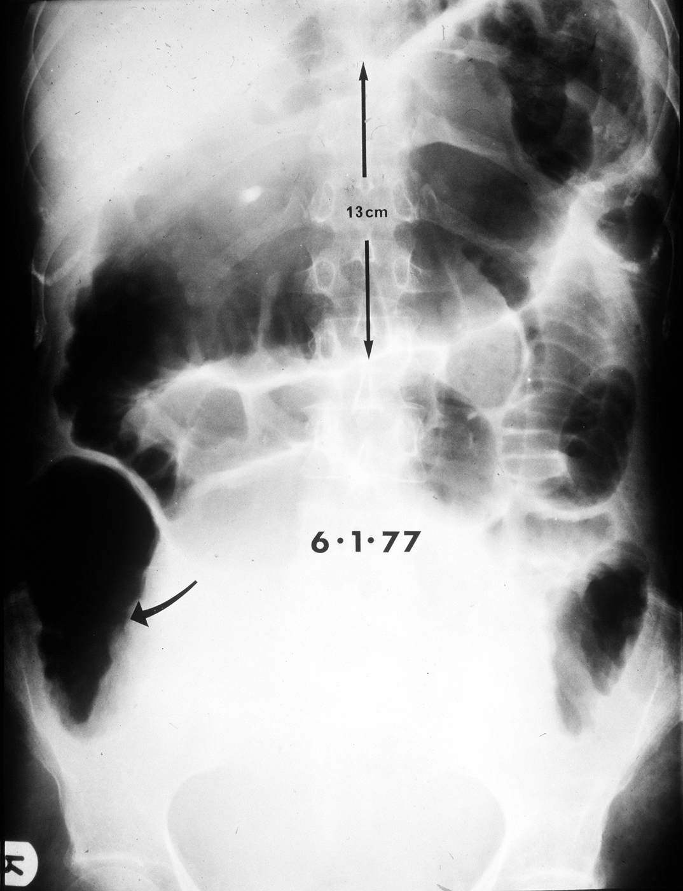
ΕΛΚΩΔΗΣ ΚΟΛΙΤΙΔΑ
Τοξικό μεγάκολο
  Οξεία κολίτιδα και διάταση
  του κόλου
  Πυρετός, κοιλιακό άλγος
  WBC, ταχυκαρδία
  Υποστηρικτική αγωγή
  Διάτρηση (50% θνητότητα)
  Μη ανταπόκριση
Notes:
5,5 εκ

Slide 58
ΕΛΚΩΔΗΣ ΚΟΛΙΤΙΔΑ
Μαζική αιμορραγία
  Σπάνια

Slide 59
ΕΛΚΩΔΗΣ ΚΟΛΙΤΙΔΑ
ΧΕΙΡΟΥΡΓΙΚΕΣ ΕΝΔΕΙΞΕΙΣ 30%
  Μη ανταποκρινόμενη στην θεραπεία οξεία σοβαρή ελκώδης κολίτιδα
  Συμπτώματα :
    Αιμορραγικές διάρροιες ≥6, ταχυκαρδία ›90
    πυρετός › 37.8 , αναιμία
  7 μέρες φαρμακευτικής θεραπείας

Slide 60
ΕΛΚΩΔΗΣ ΚΟΛΙΤΙΔΑ
ΧΕΙΡΟΥΡΓΙΚΕΣ ΕΝΔΕΙΞΕΙΣ
  Τοξικό μεγάκολο
  Διάτρηση
  Μαζική αιμορραγία
  Χρόνια ενεργώς ελκώδης κολίτιδα
  Η νόσος δεν υφίεται πάρα την βέλτιστη φαρμακευτική θεραπεία
  Δυσπλασία ή καρκίνος παχέος εντέρου
  Καθυστέρηση ανάπτυξης στα παιδία

Slide 61
ΕΛΚΩΔΗΣ ΚΟΛΙΤΙΔΑ
ΧΕΙΡΟΥΡΓΙΚΕΣ ΕΠΕΜΒΑΣΕΙΣ
  Ολική πρωκτοκολεκτομή και τελική ειλεοστομία
  Ολική πρωκτοκολεκτομή και J-pouch
  Ολική κολεκτομή και τελική ειλεοστομία και βλεννώδες συρίγγιο

Slide 62
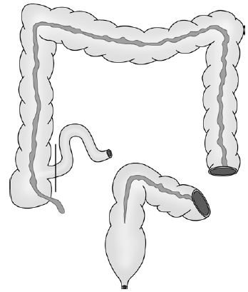
ΕΛΚΩΔΗΣ ΚΟΛΙΤΙΔΑ
Επείγουσα
Διαφυγή από το κολόβωμα του ορθού
Επιπλοκές από την στομία
Ενδοσκόπιση κολοβώματος

Slide 63
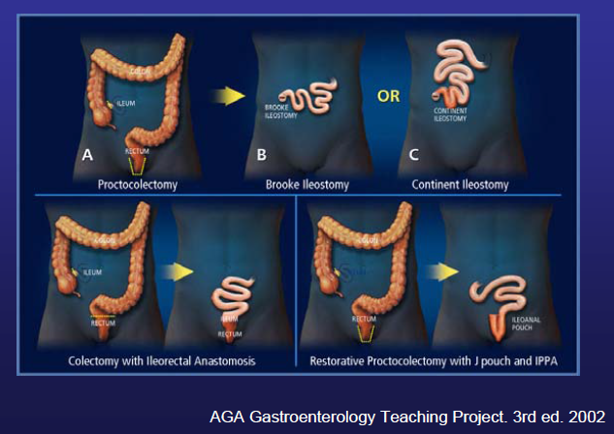
ΕΛΚΩΔΗΣ ΚΟΛΙΤΙΔΑ

Slide 64
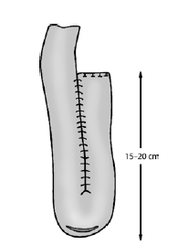
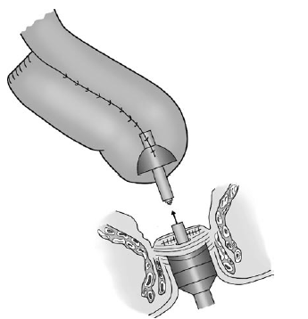
ΕΛΚΩΔΗΣ ΚΟΛΙΤΙΔΑ

Slide 65
ΝΟΣΟΣ CROHN
Φλεγμονώδης νόσος που προσβάλλει οποιοδήποτε τμήμα του ΓΕΣ
Προσβάλλει τμήματα του ΓΕΣ χωρίς συνέχεια
Πολλές φόρες το ορθό είναι φυσιολογικό, αλλά υπάρχει περιπρωκτική νόσος

Slide 66
ΝΟΣΟΣ CROHN
ΕΠΙΔΗΜΙΟΛΟΓΙΑ
  Επιπολασμός: 50-150/100000
  Επίπτωση 0.5-10.6 νέες περιπτώσεις/ 100000/ έτος Ευρώπη
  Δυτικές χώρες› Αφρική, Ασία
  Ηλικία 15-40 έτη
  Ιδία συχνότητα άνδρες γυναίκες

Slide 67
ΝΟΣΟΣ CROHN
Παράγοντες κίνδυνου
  Κάπνισμα (αυξάνει και τον κίνδυνο υποτροπής)
  Οικογενειακό Ιστορικό
  Προηγηθείσα σκωληκοειδεκτομή
  Λοιμώδης γαστρεντερίτιδα

Slide 68
ΝΟΣΟΣ CROHN
Κατανομή
  Τελικός ειλεός- ειλεοτυφλική 45%
  Κολίτιδα 25%
  Ειλεοκολίτιδα 20%
  Λεπτό έντερο 5%
  Λοιπά 5%
Ορθό 10%
Περιπρωκτική νόσος 25%

Slide 69
ΝΟΣΟΣ CROHN
Μορφή της νόσου
  Στενωτική
  Συριγγοποιητική
  Φλεγμονώδης

Slide 70
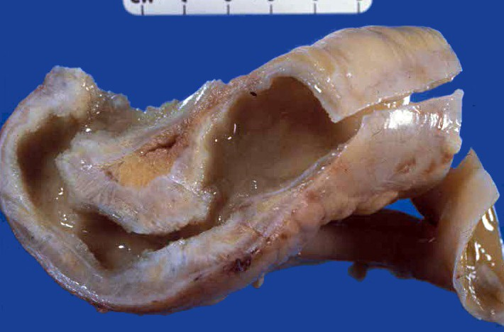
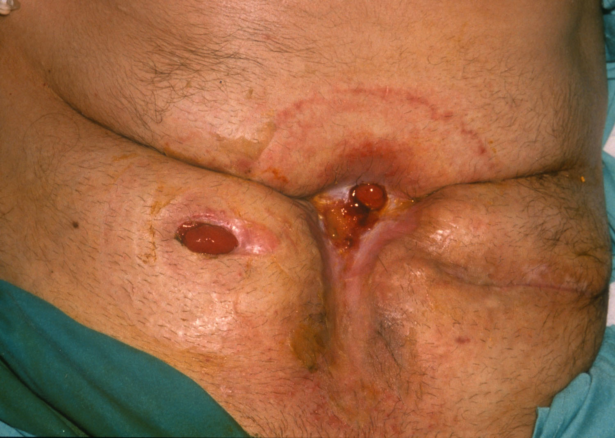
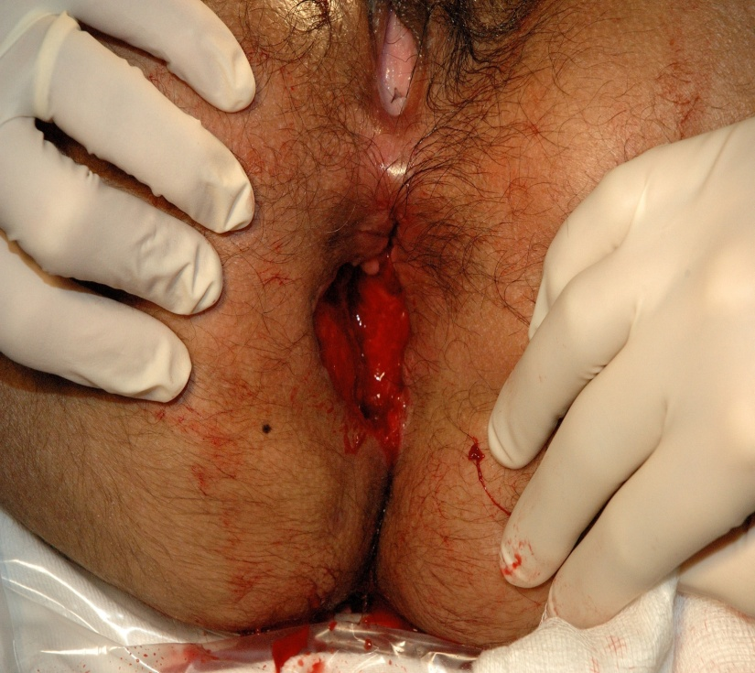
ΝΟΣΟΣ CROHN

Slide 71
ΝΟΣΟΣ CROHN
Διάρροια
Πόνος
Απώλεια βάρους
Μάζα ΔΕ λαγονίου βόθρου
Πυρετός, κακουχία, ανορεξία, υποθρεψία, αναιμία
Αφθώδη έλκη στόματος
Περιπρωκτική νόσος
Στένωση εντέρου, σημεία απόφραξης
Συρίγγια, ενδοκοιλιακά αποστήματα

Slide 72
ΝΟΣΟΣ CROHN
ΚΛΙΝΙΚΗ ΕΙΚΟΝΑ
  ΕΞΩΕΝΤΕΡΙΚΕΣ ΕΚΔΗΛΩΣΕΙΣ (κυρίως κολίτιδα)
    Περιφερική Αρθρίτιδα (γόνατο)
    Αγκυλοποιητική Σπονδυλίτιδα 5%
    Οζώδες Ερύθημα 8%
    Γαγγραινώδες πυόδερμα 2%
    Ιριδοκυκλίτιδα

Slide 73
ΝΟΣΟΣ CROHN
ΔΙΑΓΝΩΣΗ
  Ιστορικό
  Κλινική εξέταση
  Εργαστηριακός έλεγχος (WBC, CRP, HB, ηλεκτρολυτικές διαταραχές, Β12)
  Καλλιέργειες κοπράνων (Cl. difficile)
  Κολονοσκόπηση με έλεγχο του τελικού ειλεού
  Ιστολογική τεκμηρίωση
  MRI/CT enterography/εντερόκλυση (έκταση νόσου)
  CT/ MRI (εξωαυλικές επιπλοκές νόσου)

Slide 74
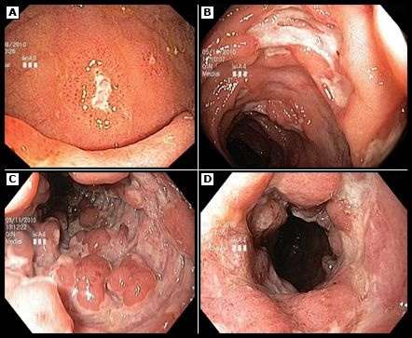
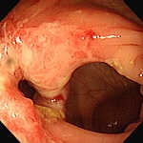
ΝΟΣΟΣ CROHN
ΚΟΛΟΝΟΣΚΟΠΗΣΗ
  Βλάβες κατά περιοχές, ασύμμετρη κατανομή
  Συχνά όχι στο ορθό
  Εικόνα φλεγμονής (οίδημα, ερυθρότητα, ευθρυπτότητα κλπ.)
  Βαθειά γραμμοειδή έλκη
  Εικόνα «λιθοστρώτου»
  Στενώσεις
  Συρρίγια

Slide 75
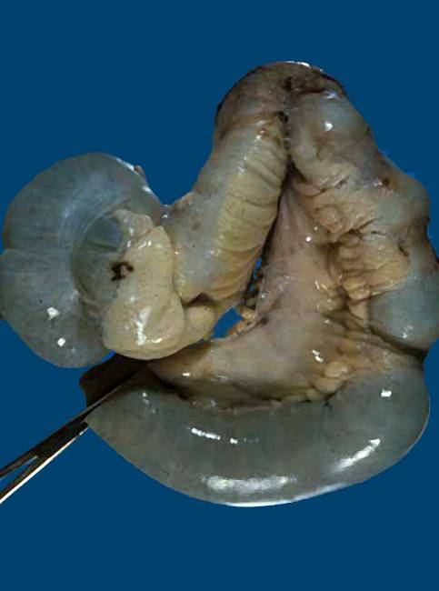
ΝΟΣΟΣ CROHN
ΙΣΤΟΛΟΓΙΚΑ ΧΑΡΑΚΤΗΡΙΣΤΙΚΑ
  Διατοιχωματική φλεγμονή
  Συσσώρευση λεμφοκυττάρων
  Κοκκιώματα
Μακροσκοπικά
  Πάχυνση τοιχώματος
  Fat wrapping
  Πάχυνση μεσεντερίου

Slide 76
ΝΟΣΟΣ CROHN
ΔΙΑΦΟΡΙΚΗ ΔΙΑΓΝΩΣΗ
  Ελκώδης κολίτιδα
  Λοίμωξη από Yersinia, cl. Difficile, Salmonella
  Σύνδρομο ευερέθιστου εντέρου
  Οξεία σκωληκοειδίτιδα
  Λέμφωμα
  Καρκίνος

Slide 77
ΝΟΣΟΣ CROHN
ΘΕΡΑΠΕΙΑ
  Σκευάσματα 5-αμινοσαλικυλικού οξέος
  Κορτικοστεροειδή
  Αζαθειοπρίνη
  6-μερκαπτοπουρίνη
  Μεθοτρεξάτη
  Anti-TNFα
  Διακοπή καπνίσματος

Slide 78
ΝΟΣΟΣ CROHN
ΧΕΙΡΟΥΡΓΙΚΗ ΘΕΡΑΠΕΙΑ
  Μη ανταπόκριση στην φαρμακευτική θεραπεία
  Απόφραξη
  Ενδοκοιλιακό απόστημα
  Συρίγγια
  Τοξικό μεγάκολο
  Αιμορραγία
  Καρκίνος (Crohn κολίτιδα)
  Καθυστέρηση ανάπτυξης

Slide 79
ΝΟΣΟΣ CROHN
ΧΕΙΡΟΥΡΓΙΚΗ ΘΕΡΑΠΕΙΑ
  70% χειρουργική αντιμετώπιση
  33-82% επανεπέμβαση
  Περιορισμένη εκτομή
  Ειλεοτυφλική
  Στενώσεις
  Συρίγγια
  Σύνδρομο βραχέως έντερου
  Περιπρωκτική νόσος

Slide 80
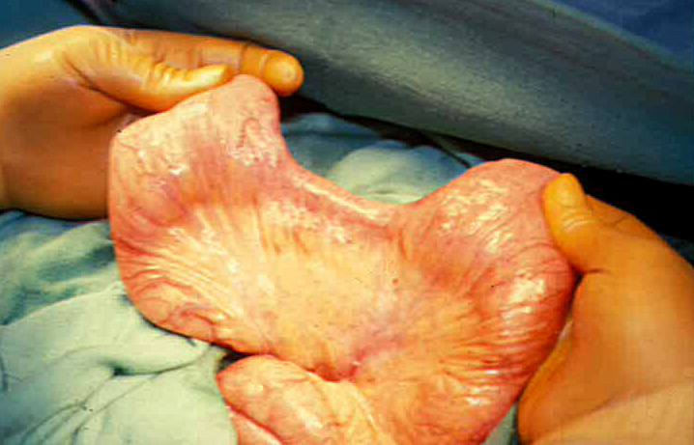
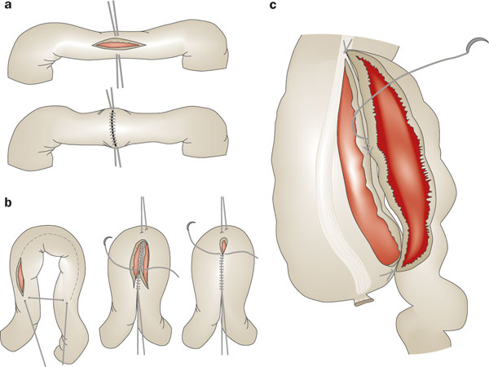
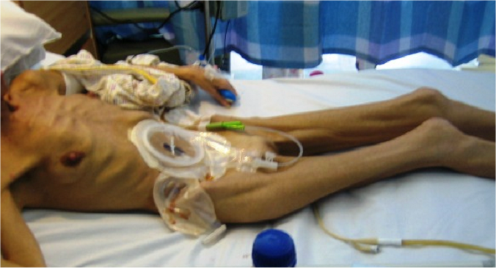
ΝΟΣΟΣ CROHN

Slide 81
ΣΥΓΚΡΙΣΗ ΕΚ-CROHN
 | ΕΛΚΩΔΗΣ ΚΟΛΙΤΙΔΑ | ΝΟΣΟΣ CROHN
ΠΑΧΥΝΣΗ ΤΟΙΧΩΜΑΤΟΣ |  | ++++
ΠΑΧΥΝΣΗ ΜΕΣΕΝΤΕΡΙΟΥ |  | +++
FAT WRAPPING |  | ++++
ΠΡΟΣΒΟΛΗ ΚΑΤΑ ΤΜΗΜΑΤΑ |  | ++++
ΔΙΑΤΟΙΧΩΜΑΤΙΚΗ ΠΡΟΣΒΟΛΗ |  | ++++
ΚΟΚΚΙΩΜΑΤΑ |  | +++
ΑΙΜΟΡΡΑΓΙΑ ΑΠΟ ΟΡΘΟ | +++ | +
ΔΙΑΡΡΟΙΑ | +++ | +++
ΑΠΟΦΡΑΞΗ | + | +++
ΠΕΡΙΠΡΩΚΤΙΚΗ ΝΟΣΟΣ |  | ++++
ΠΡΟΣΒΟΛΗ ΛΕΠΤΟΥ |  | ++++

Slide 82
ΣΥΓΚΡΙΣΗ ΕΚ-CROHN
 | ΕΛΚΩΔΗΣ ΚΟΛΙΤΙΔΑ | ΝΟΣΟΣ CROHN
KATANOMH | ΣΥΝΕΧΟΜΕΝΗ | ΔΙΑΚΟΠΤΟΜΕΝΗ
ΠΡΟΣΒΟΛΗ ΟΡΘΟΥ | ++++ | +
ΕΙΚΟΝΑ ΛΙΘΟΣΤΡΩΤΟΥ |  | ++++
ΨΕΥΔΟΠΟΛΥΠΟΔΕΣ | ++ | ++
ΟΛΙΚΗ ΠΡΩΚΤΟΚΟΛΕΚΤΟΜΗ | ΘΕΡΑΠΕΥΤΙΚΗ

Slide 83
ΙΣΧΑΙΜΙΚΗ ΚΟΛΙΤΙΔΑ
Αποφρακτική ή μη αγγειακή διαταραχή
Ηλικία, ΣΔ, αρτηριοσκλήρυνση, ΧΝΑ, αγγειίτιδες, σήψη, μετεγχειρητικά
Σπληνική καμπή
Διάρροια με πρόσμιξη αίματος, κοιλιακό άλγος, διάταση, πυρετός, περιτονίτιδα
Σιγμοειδοσκόπηση ισχαιμικό, σκουρόχρωμο βλεννογόνο
80% συντηρηικά
Notes:
Συχνοτερη ισχαιμικη βλαβη στο παχυ
Συχνη στους ηλικιωμενους
Ακτινογραφιες διαταση παχεος, χωρις αερα, παχυνση τοιχωματος, στενωση, ελευθερο αερα, αερα στο τοιχωμα
ΔΔ ΙΦΝΕ, ψευδομεμβρανωδης, άλλες κολιτιδες, καρκινος, εκκολπωματωση

Slide 84
ΨΕΥΔΟΜΕΜΒΡΑΝΩΔΗΣ ΚΟΛΙΤΙΔΑ
Cl. Difficile
Αντιβιοτικά (κεφαλοσπορίνες, πενικιλίνη, κλινδαμυκίνη)
20-25% νοσηλευομένων
1/3 διαρροϊκό σύνδρομο
Τοξίνη Α και Β
ΔΔ: Olgilvie, παραλυτικός ειλεός, ισχαιμική κολίτιδα
Τοξίνη Β στα κόπρανα (95%)- ELISA Τοξίνη Α (75-85%)
Κολονοσκόπηση
Μετρονιδαζόλη 500mg x3 pos 10-14 ημέρες
3-20% τοξικό μεγάκολο
Notes:
ΔΙΑΤΑΡΑΧΗ ΧΛΩΡΙΔΑΣ
ΙΝΙΔΙΑ ΑΚΤΙΝΗΣ ΑΠΕΛΕΥΘΕΡΩΣΗ ΑΣΒΕΣΤΙΟΥ
ΝΕΚΡΩΣΗ ΕΠΙΘΗΛΙΟΥ
ΗΠΙΑ ΔΙΑΡΡΟΙΑ ΚΑΙ ΚΟΙΛΙΑΚΟ ΑΛΓΟΣ ΛΕΥΚΟΚΥΤΤΑΡΩΣΗ
ΜΕΤΡΙΑ ΠΥΡΕΤΟ ΝΑΥΤΙΑ ΑΝΟΡΕΞΙΑ ΔΙΑΡΡΟΙΑ]
ΒΑΡΙΑ ΑΦΥΔΑΤΩΣΗ ΠΕΡΙΤΙΝΑΙΣΜΟ ΤΟΞΙΚΟ ΜΕΓΑΚΟΛΟ (10-30% ΘΝΗΤΟΤΗΤΑ)

Slide 85
ΨΕΥΔΟΑΠΟΦΡΑΞΗ ΠΑΧΕΟΣ ΕΝΤΕΡΟΥ
Μη μηχανική απόφραξη παχέος εντέρου
Συνυπάρχουν άλλες παθήσεις (80%)
Διαταραχή στην κινητικότητα (συμπαθητικό- παρασυμπαθητικό)
Ηλικιωμένοι και κατακεκλιμένοι
Διάταση κοιλίας, χωρίς κενώσεις, χωρίς ευαισθησία
Ακτινογραφία κοιλίας διάταση παχέος χωρίς διάταση λεπτου
Notes:
Παρασυμπαθητικό διεγερτική

Slide 86
ΣΥΣΤΡΟΦΗ ΠΑΧΕΟΣ ΕΝΤΕΡΟΥ
Τμήμα παχέος εντέρου περιελίσσεται γύρω από το μεσόκολο του, προκαλώντας μερική ή πλήρη απόφραξη του αυλού και διαταραχή της αιμάτωσης
5% αίτια απόφραξης Δυτικό κόσμο
65-75% συστροφή σιγμοειδούς
Συστροφή σιγμοειδούς
  Ηλικία
  Δυσκοιλιότητα
  Κατακλιμένοι ασθενείς
  Ψυχιατρικοί ασθενείς

Slide 87
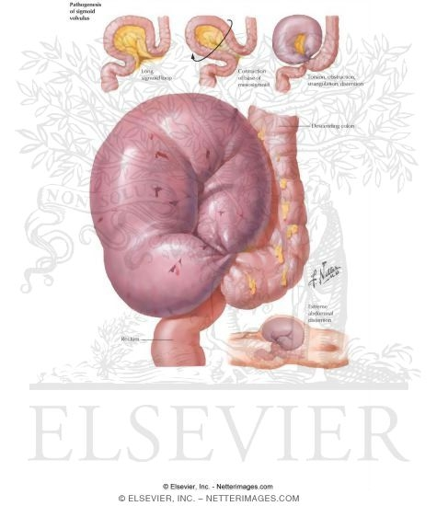
Συστροφή σιγμοειδούς
Κλινική εικόνα
  Κοιλιακό άλγος
  Κοιλιακή διάταση
  Εμετός
  Δυσκοιλιότητα
  Τυμπανικότητα

Slide 88
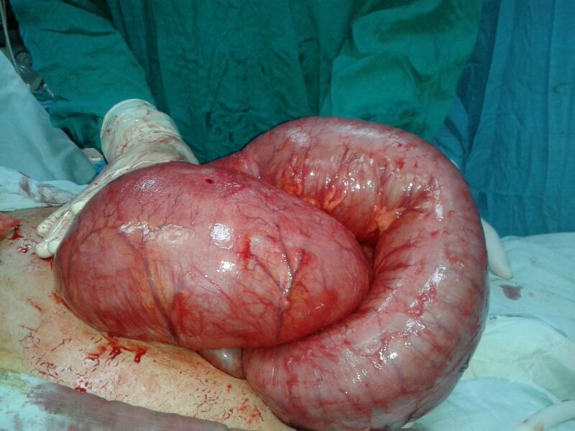
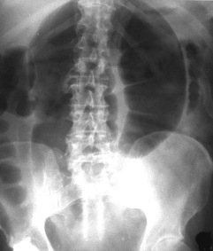
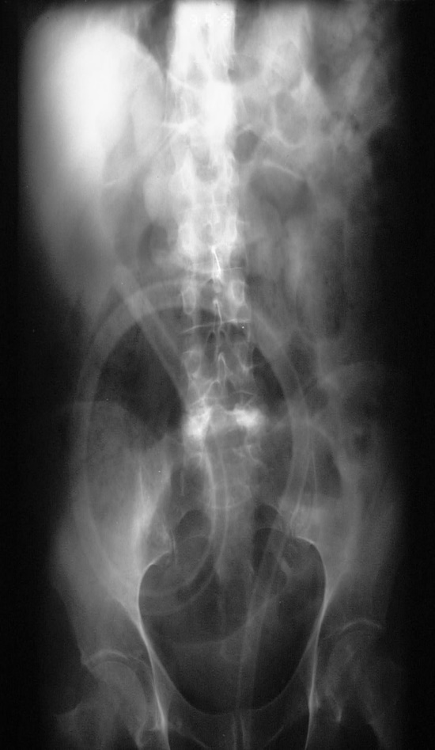

Συστροφή σιγμοειδούς
Notes:
Κοκκος καφε συστροφη τυφλου
Ραμφος πτηνου σιγμοειδες

Slide 89
ΠΟΛΥΠΟΔΕΣ ΠΑΧΕΟΣ ΕΝΤΕΡΟΥ
ΠΟΛΥΠΟΔΑΣ: κάθε ενδοαυλική προεκβολή του εντερικού βλεννογόνου
ΦΛΕΓΜΟΝΩΔΕΙΣ ΨΕΥΔΟΠΟΛΥΠΟΔΕΣ
ΑΜΑΡΤΩΔΕΙΣ ΠΟΛΥΠΟΔΕΣ
  Νεανικοί πολύποδες(παιδική ηλικία, μονήρης, αιμορραγία- Σύνδρομο οικογενούς νεανικής πολυποδίασης)
  Πολύποδες Peutz-Jeghers (καλοήθεις, με πιθανότητα κακοήθους εξαλλάγης)
  Σύνδρομο Cronkhite-Canada (σπάνια, μη οικογενή διαταραχή, ΓΕΣ πολύποδες, αλωπεκία, ονυχοδυστροφία, διάρροια, απώλεια βάρους και κοιλιακό άλγος)
  Σύνδρομο PTEN (Phosphatase and tensin homolog)
Notes:
Αμαρτωδεις επιθηλιακο και μεσεγχυματικο στοιχειο (αποφραξη, αιμορραγια)
Συνδρομο οικογενους νεανικησ πολυποδιασης αυτοσωματικό επικρατες, αμαρτωδεις πολυποδες σε ολο το ΓΕΣ, περισσοτεροι από 5 πολυποδες κακοηθεια,
Καρκινος παχεος 20-60% εως 60 ετη
Συνδρομο Peutz-Jeghers STK11 mutation, οικογενης αυτοσωματικο επικρατες χρ 19. 85% κακοηθους εξαλλαγης, μελαγχρωματικες βλαβες
Συνδρομο Cronkhite-Canada πολυποδες χωρις εξαλλαγη
Συνδρομο Cowden

Slide 90
ΠΟΛΥΠΟΔΕΣ ΠΑΧΕΟΣ ΕΝΤΕΡΟΥ
ΑΜΙΣΧΕΣ ΟΔΟΝΤΩΤΕΣ ΒΛΑΒΕΣ
  Υπερπλαστικοί πολύποδες (μικροί, άμισχοι ηλικία, αρ. κόλον-ορθοσιγμοειδες, χωρίς εξαλλαγή )
  Άμισχοι οδοντωτοί πολύποδες/Οδοντωτά αδενώματα (δεξιό κόλον/ορθοσιγμοειδές)

Slide 91
ΠΟΛΥΠΟΔΕΣ ΠΑΧΕΟΣ ΕΝΤΕΡΟΥ
ΑΔΕΝΩΜΑΤΩΔΕΙΣ (2/3 πολυπόδων)
  Συχνότητα εξαρτάται από την ηλικία, φύλο και χώρα
  Δυτικός κόσμος 7-12%
  60-70 έτη
  Συχνότεροι στους άνδρες
  Αυξημένο BMI

Slide 92
ΑΔΕΝΩΜΑΤΩΔΕΙΣ ΠΟΛΥΠΟΔΕΣ
Ταξινόμηση ανάλογα με ιστολογικά χαρακτηριστικά
  Σωληνωτά αδενώματα (65-80%)
  Σωληνολαχνωτά αδενώματα (25%)
  Λαχνωτά αδενώματα (5-10%)
5% των αδενωμάτων σε 7-10 χρόνια θα εξελιχθούν σε καρκίνο
Μεγαλύτερη πιθανότητα
  Μέγεθος ≥ 10mm
  Υψηλόβαθμη δυσπλασία
  Λαχνωτό αδένωμα

Slide 93
ΠΟΛΥΠΟΔΕΣ ΠΑΧΕΟΣ ΕΝΤΕΡΟΥ
Κλινική Εικόνα
  Ασυμπτωματικοί
  Τυχαίο εύρημα στην κολονοσκόπηση
  Αιμορραγία
Θεραπεία
  Πολυπεκτομή

Slide 94

ΠΟΛΥΠΟΔΕΣ ΠΑΧΕΟΣ ΕΝΤΕΡΟΥ
Ταξινόμηση ανάλογα με την μακροσκοπική εικόνα
  Έμμισχοι
  Άμισχοι
  Επίπεδοι
  Εμβυθισμένοι

Slide 95

ΚΑΚΟΗΘΗΣ ΠΟΛΥΠΟΔΑΣ

Slide 97
ΚΑΡΚΙΝΟΣ ΠΑΧΕΟΣ ΕΝΤΕΡΟΥ

Slide 98
ΚΑΡΚΙΝΟΣ ΠΑΧΕΟΣ ΕΝΤΕΡΟΥ
30-40 νέες περιπτώσεις/100.000 πληθυσμού/έτος
Επίπτωση της νόσου μεταξύ ανδρών και γυναικών:
Παχύ έντερο 1.2:1 Ορθό1.7:1
Πιθανότητα εμφάνισης της νόσου σε άνδρες και γυναίκες:
Άνδρες 1:18 Γυναίκες 1:28
Lifetime risk: 5%

Slide 99
ΚΑΡΚΙΝΟΣ ΠΑΧΕΟΣ ΕΝΤΕΡΟΥ
Η επίπτωση αυξάνεται με την πρόοδο της ηλικίας >70 ετών: 300 νέες περιπτώσεις/100.000 πληθυσμού/έτος
Η μέση ηλικία διάγνωσης ανέρχεται στα 67 έτη

Slide 100

ΚΑΡΚΙΝΟΣ ΠΑΧΕΟΣ ΕΝΤΕΡΟΥ
65-85%

Slide 101

ΚΑΡΚΙΝΟΣ ΠΑΧΕΟΣ ΕΝΤΕΡΟΥ
85%
15%

Slide 102
ΚΑΡΚΙΝΟΣ ΠΑΧΕΟΣ ΕΝΤΕΡΟΥ
Σποραδικός καρκίνος
  70 % αδένωμα- καρκίνος
  25-30% άμισχοι οδοντωτοί πολύποδες

Slide 103
ΚΑΡΚΙΝΟΣ ΠΑΧΕΟΣ ΕΝΤΕΡΟΥ
Άσκηση
Δίαιτα υψηλή σε φυτικές ίνες
Σκόρδο
Λαχανικά
Παχυσαρκία
Κόκκινο κρέας
Αλκοόλ
Ζάχαρη
Κάπνισμα

Slide 104
ΚΑΡΚΙΝΟΣ ΠΑΧΕΟΣ ΕΝΤΕΡΟΥ
Προδιαθεσικοί παράγοντες
  Ελκώδης κολίτιδα
  Νόσος Crohn
  Προηγούμενο χειρουργείο στο στομάχι
  Ουρητηροσιγμοειδοστομία

Slide 105
ΚΑΡΝΙΚΟΣ ΠΑΧΕΟΣ ΕΝΤΕΡΟΥ
Οικογενειακό Ιστορικό
  Ομάδα χαμηλού κινδύνου (συγγενής πρώτου βαθμού άνω των 50 ετών)
  Ομάδα χαμηλού μεσαίου κινδύνου (συγγενής κάτω των 50 ή 2 συγγενείς 60 και άνω)
  Ομάδα υψηλού μεσαίου κινδύνου (3 συγγενείς άνω των 50 ή 2 συγγενείς κάτω των 60)
  Ομάδα υψηλού κινδύνου (FAP,HNPCC,MAP)

Slide 106
ΚΑΡΚΙΝΟΣ ΠΑΧΕΟΣ ΕΝΤΕΡΟΥ
SCREENING
  Άτομα 50 ετών χαμηλού – χαμηλού μεσαίου κινδύνου
    FΙT ετησίως
    Κολονοσκόπηση ανά 10 ετία
  Άτομα 50 ετών υψηλού μεσαίου κινδύνου
    Κολονοσκόπηση κάθε 5 χρόνια

Slide 107
ΟΙΚΟΓΕΝΗΣ ΠΟΛΥΠΟΔΙΑΣΗ
1% κολοορθικού καρκίνου
Κληρονομική νόσος, αυτοσωματικό κυρίαρχο χαρακτήτα
APC γονίδιο (χρωμόσωμα 5q21)
100% καρκίνος έως 45 έτη
≥ 100 πολύποδες
2^{η} δεκαετία
75% αδενώματα 12δακτύλου

Slide 108
ΟΙΚΟΓΕΝΗΣ ΠΟΛΥΠΟΔΙΑΣΗ
Εξωκολονικές εκδηλώσεις
  Δεσμοειδείς όγκοι
  Οστεώματα
  Καρκίνος Θυρεοειδούς
  Αδενώματα και καρκίνος 12δακτύλου, στομάχου, λεπτού εντέρου, χοληφορών,
  Ηπατοβλάστωμα

Slide 109
ΟΙΚΟΓΕΝΗΣ ΠΟΛΥΠΟΔΙΑΣΗ
Γονιδιακός έλεγχος
Ετήσια σιγμοειδοσκόπηση στα 13-15 έτη
Κολονοσκόπηση κάθε 5 χρόνια εάν δεν υπάρχουν πολύποδες από τα 20 έτη

Slide 110
ΚΛΗΡΟΝΟΜΙΚΟΣ ΜΗ ΠΟΛΥΠΟΔΙΣΙΚΟΣ ΚΑΡΚΙΝΟΣ (HNPCC)
Κληρονομική νόσος, αυτοσωματικό κυρίαρχο χαρακτήρα
2-3%
Μεταλλάξεις στο MMR γονίδιο- MSI
Κλινικώς εκδηλώνεται ως:
  Καρκίνος παχέος εντέρου & ορθού
  Σε νέους ασθενείς (μέση ηλικία διάγνωσης της νόσου τα 44 έτη)
  Εντόπιση κεντρικότερα της σπληνικής καμπής (>70%)
  Όγκοι “χαμηλής διαφοροποίησης”
  Με σύγχρονη ή μετάχρονη ανάπτυξη εξω-κολονικών νεοπλασμάτων

Slide 111

ΚΛΗΡΟΝΟΜΙΚΟΣ ΜΗ ΠΟΛΥΠΟΔΙΣΙΚΟΣ ΚΑΡΚΙΝΟΣ (HNPCC)

Slide 112
ΚΛΗΡΟΝΟΜΙΚΟΣ ΜΗ ΠΟΛΥΠΟΔΙΣΙΚΟΣ ΚΑΡΚΙΝΟΣ (HNPCC)
Κριτήρια Amsterdam II
  Τρεις ή περισσότεροι συγγενείς με ιστολογικά τεκμηριωμένο καρκίνο σχετιζόμενο με HNPCC (π.χ. ΠΕ-Ο, ενδομητρίου, λεπτού εντέρου, νεφρικής πυέλου ή ουρητήρα), εκ των οποίων ο ένας είναι πρώτου βαθμού συγγενής των άλλων δύο.
  Μία ή περισσότερες περιπτώσεις των προαναφερθέντων καρκίνων διεγνώσθηκαν πριν από την ηλικία των 50 ετών
  H FAP πρέπει να αποκλειστεί

Slide 113
ΚΛΗΡΟΝΟΜΙΚΟΣ ΜΗ ΠΟΛΥΠΟΔΙΣΙΚΟΣ ΚΑΡΚΙΝΟΣ (HNPCC)
Κολονοσκόπηση κάθε 1-2 χρόνια από την ηλικία των 25, έως τα 75 έτη
Ετησίως ενδοκολπικό υπέρηχο + PAP
Ετησίως CA123
Γαστροσκόπηση κάθε χρόνια
Ανάλυση ούρων ετησίως
Ετησίως υπέρηχο κοιλίας
Ηπατική βιοχημεία και CEA, CA19-9 ετησίως

Slide 114

ΚΑΡΚΙΝΟΣ ΠΑΧΕΟΣ ΕΝΤΕΡΟΥ
50% Ορθό και αριστερό κόλον
25% δεξιό κόλον
4-5% σύγχρονες βλάβες
1.5-3% μετάγχρονες βλάβες

Slide 115
ΚΑΡΚΙΝΟΣ ΠΑΧΕΟΣ ΕΝΤΕΡΟΥ
ΚΛΙΝΙΚΗ ΕΙΚΟΝΑ
  Κοιλιακό άλγος
  Αλλαγή συνηθειών του εντέρου
  Αιματοχεσία ή μέλαινες κενώσεις
  Αναιμία
  Απώλεια βάρους
  Τεινεσμός
  Εντερική απόφραξη
  Διήθηση και διάτρηση στα γειτονικά όργανα

Slide 116
ΚΑΡΚΙΝΟΣ ΠΑΧΕΟΣ ΕΝΤΕΡΟΥ
ΔΙΑΓΝΩΣΗ-ΣΤΑΔΙΟΠΟΙΗΣΗ
  Κολονοσκόπηση
  Σιγμοειδοσκόπηση
  CT colonography (5mm)
  CT θώρακος- άνω-κάτω κοιλίας
  MRI ορθού
  Ενδοορθικό υπέρηχο
  MRI ήπατος
  PET CT SCAN
  Καρκινικοί δείκτες (CEA, CA19-9)

Slide 117



ΣΤΑΔΙΟΠΟΙΗΣΗ

Slide 118

ΚΑΡΚΙΝΟΣ ΠΑΧΕΟΣ ΕΝΤΕΡΟΥ
Καρκίνος κόλου
Καρκίνος ορθού
Μεταστατικός καρκίνος παχέος εντέρου

Slide 119
ΑΙΜΟΡΡΑΓΙΑ ΚΑΤΩΤΕΡΟΥ ΠΕΠΤΙΚΟΥ
20.5-27 επεισόδια/100000 άτομα/έτος
30% των αιμορραγιών του ΓΕΣ
Αυξάνεται με την ηλικία
Συχνότερη στους άνδρες
80% αυτόματα
Θνητότητα 8-16%

Slide 120
ΑΙΜΟΡΡΑΓΙΑ ΚΑΤΩΤΕΡΟΥ ΠΕΠΤΙΚΟΥ
ΚΛΙΝΙΚΗ ΕΙΚΟΝΑ
  Αιματοχεσία
    Ζωηρό κόκκινο
    Σκούρο κόκκινο
  Αναιμία
  Μέλαινες κενώσεις

Slide 121

ΑΙΜΟΡΡΑΓΙΑ ΚΑΤΩΤΕΡΟΥ ΠΕΠΤΙΚΟΥ

Slide 122

ΑΙΜΟΡΡΑΓΙΑ ΚΑΤΩΤΕΡΟΥ ΠΕΠΤΙΚΟΥ

Slide 123


ΑΙΜΟΡΡΑΓΙΑ ΚΑΤΩΤΕΡΟΥ ΠΕΠΤΙΚΟΥ

Slide 124


